Slide 1
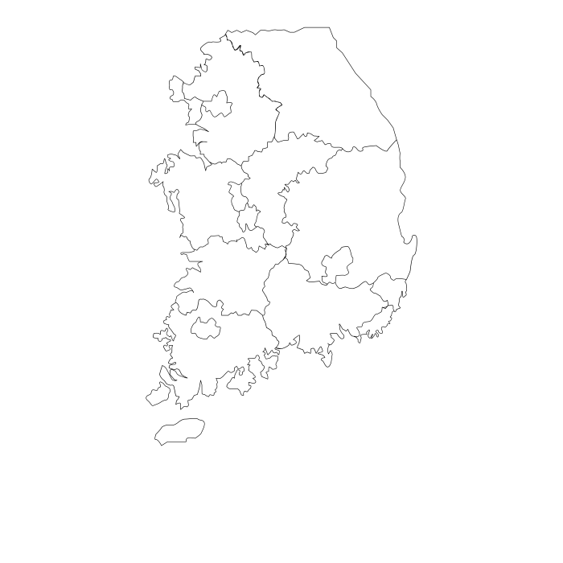
강화도조약
201533727 컴퓨터공학과 김찬재
201533792 컴퓨터공학과 유석환
201533807 컴퓨터공학과 이동현
201534023 전자공학과 전경제
201833615 조경학과 김재헌

Slide 2
목차
1
강화도 조약의 배경
2
조약 본문
3
평가와 의의

Slide 3
1
강화도 조약의 배경
중국의 불평등 조약
일본의 개방
운요호 사건

Slide 4
강화도 조약의 배경
중국의 불평등 조약(아편전쟁)
서세동점(西勢東漸)
1842년 아편전쟁 승리 이후 중국과 『난징조약』, 『톈진조약』, 『베이징조약』 차례로 체결
이 조약들은 중국에게 불평등한 조약
이 결과 중국의 주요 지역이 서구 열강에 개방되어 자본주의 체제에 급속히 편입

Slide 5
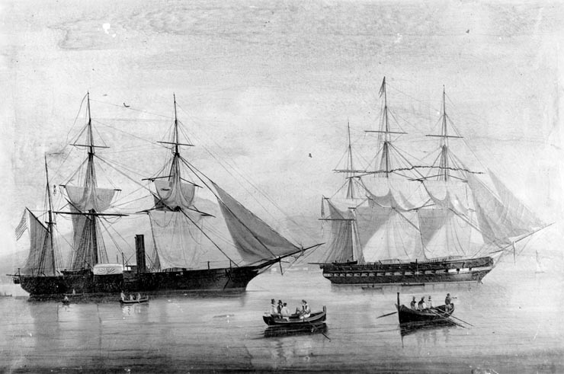
강화도 조약의 배경
일본의 개방(쿠로후네 사건)
흑선(黑船), 쿠로후네
1853년 미국의 페리(Matthew C. Perry)가 일본에 흑선을 끌고 와서 개항을 요구하는 국서를 제시
이듬해 1월 9척의 군함을 동원하여 조약 체결을 요구하고 3월에 일본과 조약체결에 성공
이 사건은 조선이 당했던 운요호 사건의 모티브
미국의 흑선
(이미지 출처 - https://upload.wikimedia.org/wikipedia/commons/a/ac/USSSusquehanna.jpg)

Slide 6
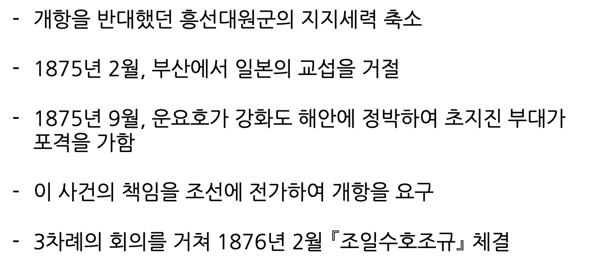
강화도 조약의 배경
운요호 사건
개항을 반대했던 흥선대원군의 지지세력 축소
1875년 2월, 부산에서 일본의 교섭을 거절
1875년 9월, 운요호가 강화도 해안에 정박하여 초지진 부대가 포격을 가함
이 사건의 책임을 조선에 전가하여 개항을 요구
3차례의 회의를 거쳐 1876년 2월 $『$조일수호조규$』$ 체결

Slide 7
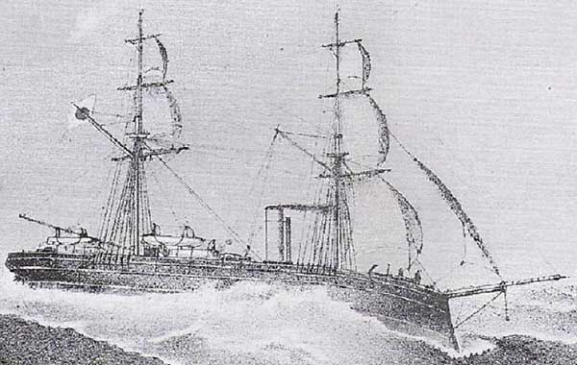
강화도 조약의 배경
운요호 사건
조선 강화도에 정박하여 초지진 부대를 공격했던 운요호
(이미지 출처 - https://ko.wikipedia.org/wiki/운요호)

Slide 8
2
조약 본문
조일수호조규
조일수호조규부록
조일무역규칙

Slide 9
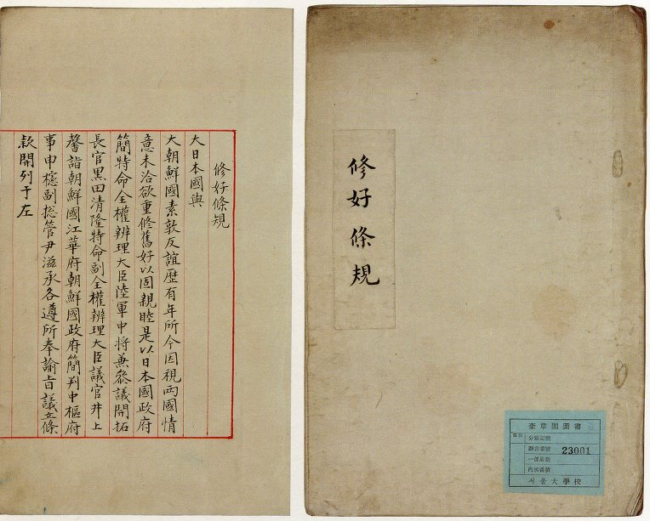
조약 본문
조일수호조규
강화도 조약은 『조일수호조규』와 『조일수호조규부록』, 『조일무역규칙』을 통칭하는 말
1876년 2월 일본과 맺어진 최초의 조약이자 불평등 조약
조일수호조규(朝日修好條規)
필사본
이미지 출처 - http://blog.daum.net/_blog/BlogTypeView.do?blogid=0LtlG&articleno=327&categoryId=629161&regdt=20110223000730

Slide 10
조약 본문
조일수호조규 - 본문
제1관 – 조선국은 자주국이며 일본국과 더불어 평등한 권리를 보유한다.
제2관 – 일본국 정부는 수시로 사신을 파견하여 조선국 경성에 이르게 해 예조 판서를 친히 접해 교제하는 사무를 상의 할 수 있다.

Slide 11
조약 본문
조일수호조규 - 본문
제3관 – 이후 양국이 왕래하는 공문으로 일본은 그 국문을 사용하고 조선은 진문(眞文)을 사용한다.
제4관 – 부산 초량항은 오랫동안 이미 양국 인민이 통상하는 구역이 되었다. 새로 세운 조관에 의거해 무역 사무를 처리한다.

Slide 12
조약 본문
조일수호조규 - 본문
제5관 – 경기, 충청, 전라, 경상, 함경 5곳 가운데 두 곳을 선택하여 개항한다.
제6관 – 일본국 선박이 태풍을 만나거나 장작과 식량이 떨어져서 지정한 항구에 도달할 수 없으면 어느 연안이든지 항구에 들어가 위험을 피하고 배를 수리하고, 식량을 구할 수 있다.

Slide 13
조약 본문
조일수호조규 - 본문
제7관 – 일본국의 항해자가 수시로 연해를 측량해 그 위치와 깊이를 재고 지도를 만들어 위험을 피할 수 있도록 한다.
제8관 – 일본 정부는 지정한 항구에 수시로 일본국 상민을 관리하는 관원을 설치한다.

Slide 14
조약 본문
조일수호조규 - 본문
제9관 – 양국이 이미 우호를 통했으니 인민은 각자 뜻에 따라 무역을 하며, 양국 관리는 추호도 간섭할 수 없다.
제10관 – 일본국 인민이 조선국에서 지정한 각 항구에 재류하면서 만약 죄를 범해 조선국 인민과 교섭해야 하는 것은 모두 일본 관원에게 귀속시켜 심의하고 처단한다.

Slide 15
조약 본문
조일수호조규 - 본문
제11관 – 양국이 이미 우호를 통했으니 모름지기 따로 통상장정을 만들어 양국 상민을 편안하게 해야 한다. 아울러 현재 논의해 만든 각 조관 가운데 다시 마땅히 세목을 보완하거나 첨가해 조건에 따라 준수하는 것을 편하게 한다.
제12관 – 양국 정부는 이를 다시 바꿀 수 없으며 영원히 믿고 준수하여 화호를 돈독히 해야 한다.

Slide 16
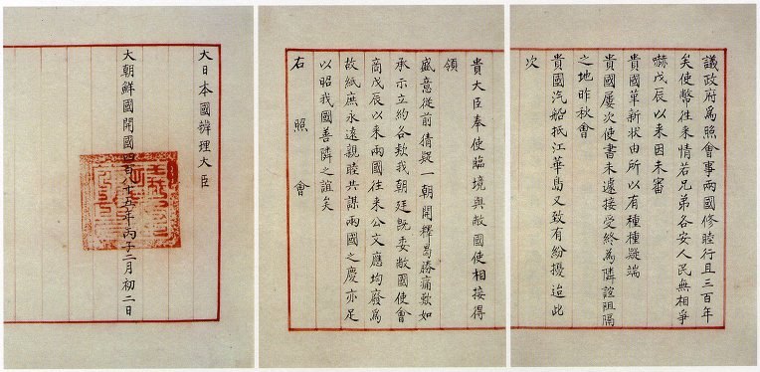
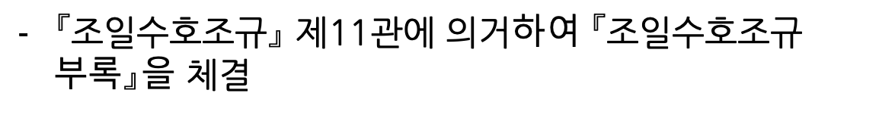
조약 본문
조일수호조규부록
$『$조일수호조규$』$ 제11관에 의거$하여 『$조일수호조규$부록』을$ 체결
이미지 출처 - https://songkyungho.com/8906

Slide 17
조약 본문
조일수호조규부록 - 본문
제1관 – 각 항구에 주재하는 일본국 인민과 관리관은 조선국 연해 지방에서 일본국 여러 선박이 부서져서 긴급해지면 지방관에게 알리고 해당 지역의 연로를 지나쳐 갈 수 있다.
제2관 – 사신 및 관리관이 발송한 공문과 서신을 우편으로 보낸 비용은 사후 처리하여 갚도록 하거나 인민을 고용하여 특별히 보낼 수 있으니 각각 그 편의에 따른다.

Slide 18
조약 본문
조일수호조규부록 - 본문
제3관 – 논의해 정한 조선국의 통상하는 각 항구에서 일본국 인민이 땅을 빌려 거주하는 것은 모름지기 지주와 더불어 상의해 그 액수를 정한다.
제4관 – 부산항에서 일본국 인민이 통행할 수 있는 도로의 거리는 부두로부터 기산하여 동서남북 각 직경 10리로 해 정하며, 동래부 가운데 한 곳에 이르러서는 특별히 왕래할 수 있다.

Slide 19
조약 본문
조일수호조규부록 - 본문
제5관 – 조선국의 각 항구에서 일본국 인민은 조선국 인민을 고용할 수 있다.
제6관 – 조선국의 각 항구에서 일본국 인민이 병으로 죽으면 적당한 지역을 선정해 매장할 수 있다.

Slide 20
조약 본문
조일수호조규부록 - 본문
제7관 – 일본국 인민은 본국의 현행 여러 화폐를 사용해 조선국 인민이 가진 물건과 교환할 수 있다.
제8관 – 조선국 인민이 일본국 인민으로부터 사서 얻은 화물이나 선물로 받은 각 물건은 마음대로 사용하여도 무방하다.

Slide 21
조약 본문
조일수호조규부록 - 본문
제9관 – 수호조규 제7관에 의거 위험에 처하면 가까운 인가에 머물도록 한다.
제10관 – 여러 나라의 선박이 풍파 때문에 곤란하게 되어 연해 지방에 표류하게 되면 조선국 인민은 이치에 따라 구휼하지 않으면 안 된다.
제11관 – 위 10관 규칙은 수호조규와 더불어 동일한 권리가 있다.

Slide 22
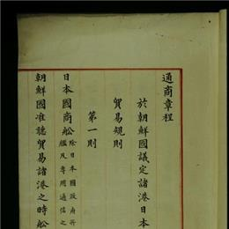
조약 본문
조일무역규칙
- 수호조규부록과 함께 1876년 8월 체결
이미지 출처 - http://encykorea.aks.ac.kr/Contents/Item/E0019152

Slide 23
조약 본문
조일무역규칙 - 본문
제1칙 – 일본국 상선이 조선국의 항구에 들어갈 때 선주 혹 선장은 반드시 일본국 인민 관리관이 발급한 증서를 조선국 관청에 제출하되 3일을 넘기지 않는다.
제2칙 – 일본국 상선이 항구에 들어온 선박의 화물을 내리거나 적재할 때 선주 혹 화주는 반드시 다시 그 화물의 이름 및 원가, 무게, 수량을 조선국 관청에 보고하여야 한다.

Slide 24
조약 본문
조일무역규칙 - 본문
제3칙 – 선주와 화주는 제2칙의 승인을 받은 후에야 반드시 그 화물을 내리거나 적재할 수 있고 조선국 관리가 그것을 증명하기를 요구하면 화주는 감히 이를 거부할 수 없다.
제4칙 – 출항하는 화물의 화주는 제2칙에 따라 화물을 적재할 선박의 이름 및 화물의 이름과 수량을 조선국 관청에 보고한다.

Slide 25
조약 본문
조일무역규칙 - 본문
제5칙 – 일본국 상선이 출항하기를 요구하면 반드시 전날 오전에 조선국 관청에 보고하고 관청은 보고를 받으면 반드시 전날에 수령한 증서를 돌려주고 출항 승인서를 발급해야 한다.
제6칙 – 조선국 항구에 주류하는 일본 인민은 양미 및 잡곡을 수출입할 수 있다.

Slide 26
조약 본문
조일무역규칙 - 본문
제7칙 – (항세에 관련된 내용) … (중략) … 일본국 정부에 속한 모든 선박은 항세를 납부하지 않는다.
제8칙 – 조선국 정부나 인민은 지정된 무역 항구를 제외한 다른 항구로 각 물건을 운수하고자 하면 일본국 상선을 고용할 수 있다.

Slide 27
조약 본문
조일무역규칙 - 본문
제9칙 – 일본국 선척이 만약 통상을 승인하지 않은 조선국 항구에 도착해 사사로이 매매를 하면 해당 장소의 지방관이 조사해 근처의 관리관에게 교부한다.
제10칙 – 아편의 판매는 엄격히 금지한다.
제11칙 – 양국에서 정한 규칙은 형편 여하에 따라 상의하고 개정할 수 있다.

Slide 28
3
평가와 의의
강화도 조약의 평가와 의의

Slide 29
평가와 의의
강화도 조약의 평가와 의의
조선의 최초의 조약으로써 국제 사회의 일원이 되는 계기
그러나 불평등 조약이었기 때문에 일본의 식민주의적 침략의 시발점
제물포 조약
1883년
러일 전쟁
조일수호조규 체결
1904년
헤이그 밀사
1876년
1907년
1882년
1905년
1910년
조미수호통상조약
을사조약
일제강점기
시작
1895년
을미사변

Slide 30

질의응답
Question & Answer

Slide 31
출처
최덕수, 『조약으로 본 한국 근대사』, 열린책들(2010.04.25.)

Slide 32

감사합니다.

